Slide 1
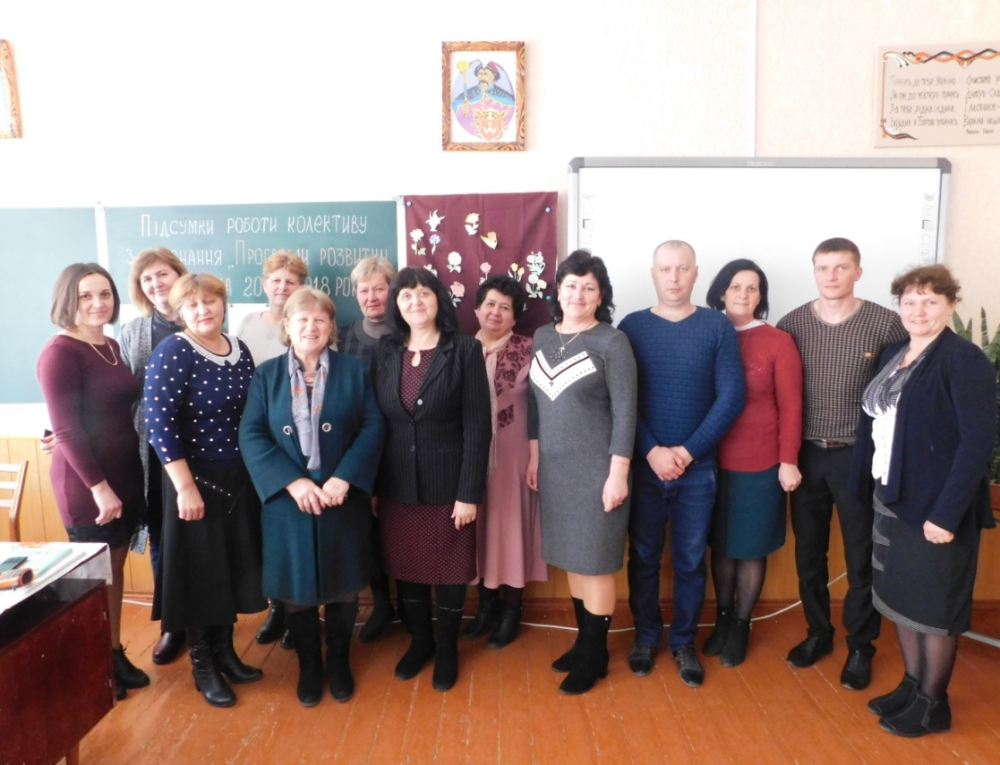
Плющівський ЗЗСО І-ІІІ ступенів
Баштанської міської ради Баштанського району Миколаївської області
Підсумки роботи
колективу з виконання «Програми розвитку закладу на 2013 – 2018 роки»
2018 р.

Slide 2
осмислити та узагальнити діяльність педколективу з визначеної проблеми та зробити порівняльний аналіз результатів
М
узагальнити педагогічний досвід з використання інноваційних технологій у практиці роботи вчителів школи
Е
представити професійні напрацювання вчителів із зазначеної проблеми з метою становлення національно зорієнтованої особистості
сприяти популяризації педагогічних знахідок вчителів школи
Т
розробити нові ідеї застосування інноваційних технологій на уроках та виховних заходах
А
залучити педагогічний колектив до активного пошуку шляхів підвищення професійної майстерності

Slide 3
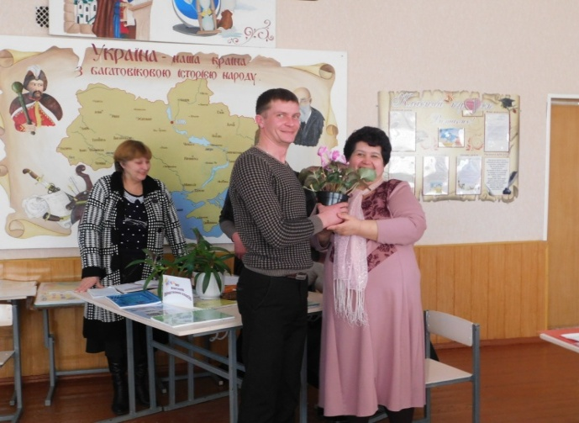
Цінність школи дорівнює цінності її вчителя.
А. Дістервег

Slide 4
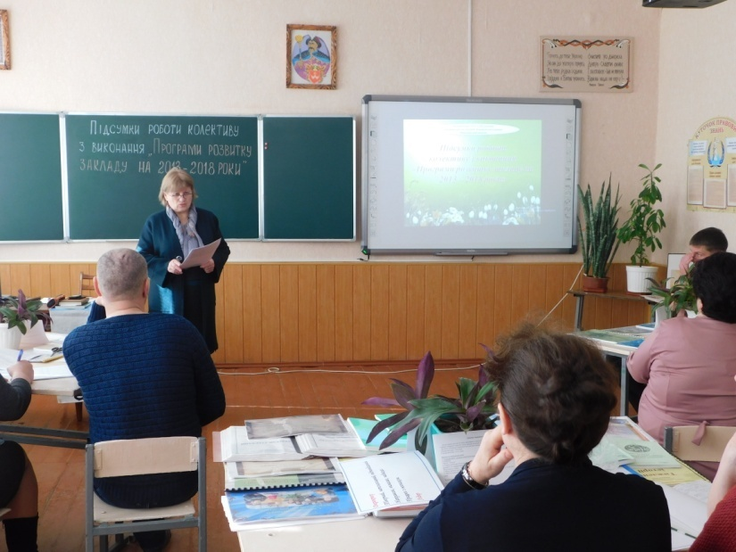
Виступ директора школи
Світани Володимирівни
Таранкової
…. «Чим глибша прірва між типами знань, потрібними для життя і тими, що подаються школою, тим менший вплив школи на майбутнє життя учнів», - писала Софія Русова. …

Slide 5
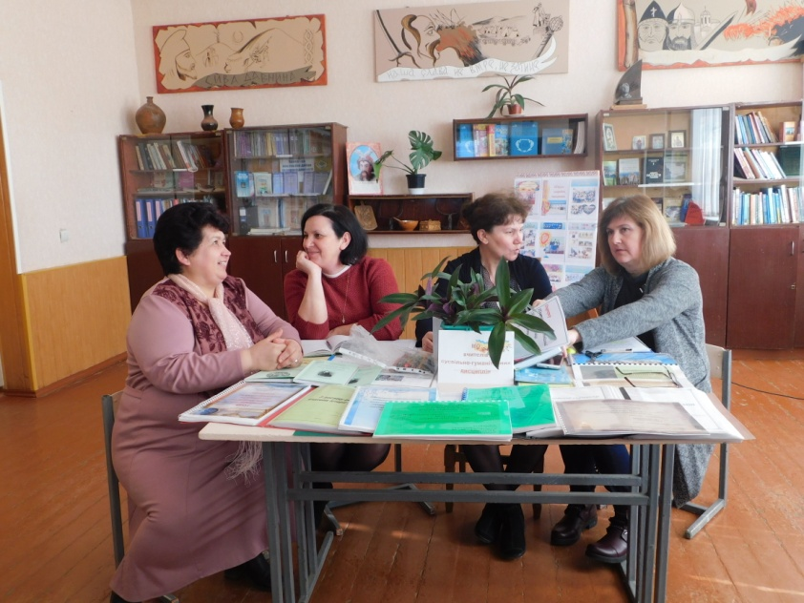
Інтерактивна вправа «Комплімент»
Інструкція: Виберіть собі партнера у групі для виконання завдання. Обмін компліментами відбуватиметься у формі діалогу. Комплімент приймається в певній формі: Так, це так! А ще я ... (додається позитивна якість) і комплімент повертається до співрозмовника, наприклад:
- Наталю, ти така чуйна людина!
- Так, це так! А ще, я добра!
- А у тебе, Олю, такі красиві очі!
- Так, це так! А яка я дотепна!

Slide 6
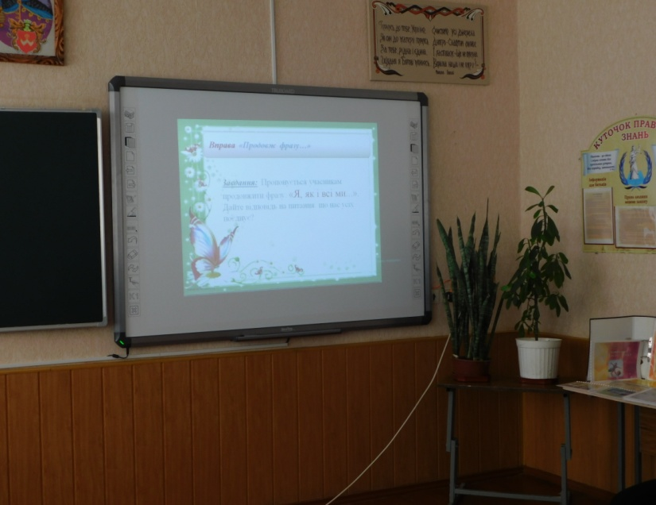
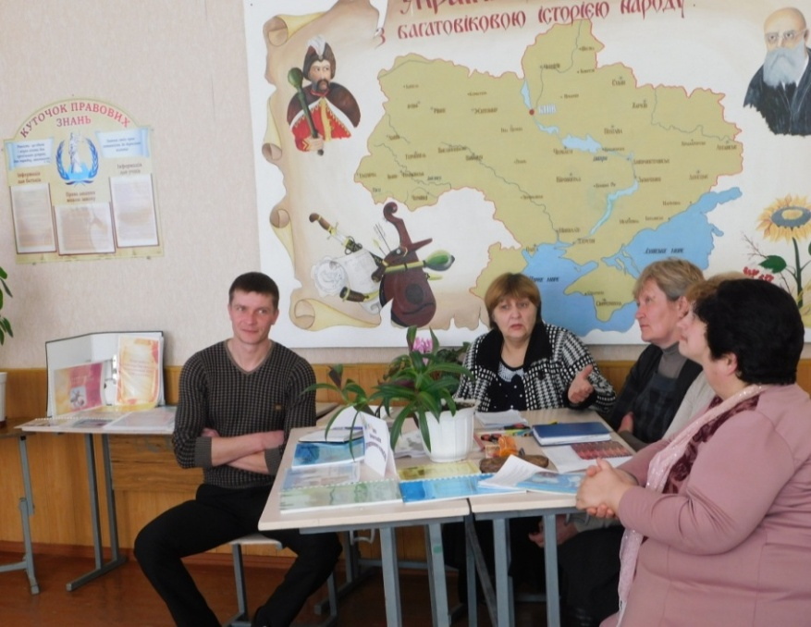
Вправа «Продовж фразу…»
Завдання: Пропонується учасникам продовжити фразу: «Я, як і всі ми...». Дайте відповідь на питання: що нас усіх поєднує?

Slide 7
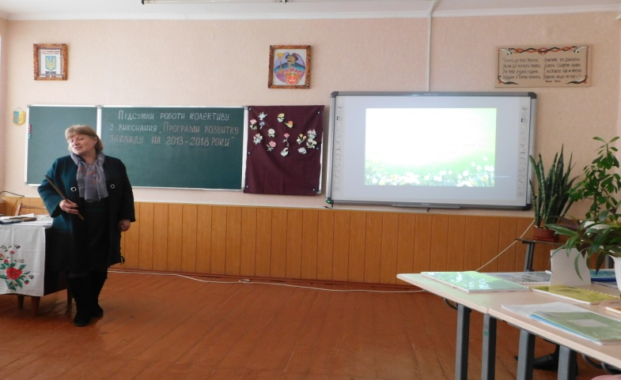
Порядок денний
1. Підсумки роботи колективу з впровадження проблеми «Розвиток ключових компетенцій і творчості учнів шляхом створення оптимального освітнього середовища в умовах сільської школи»
2.Про підсумки атестації педагогічних працівників: психолого – педагогічний вернісаж ідей «Від творчості педагога до творчого учня»
3.Про підготовку до проведення ДПА у початковій та базовій ланках школі.
4. Про визначення предмета за вибором для ДПА у 9 класі.
5. Про хід виконання рішень педагогічної ради від 10.01.2018 р.

Slide 8
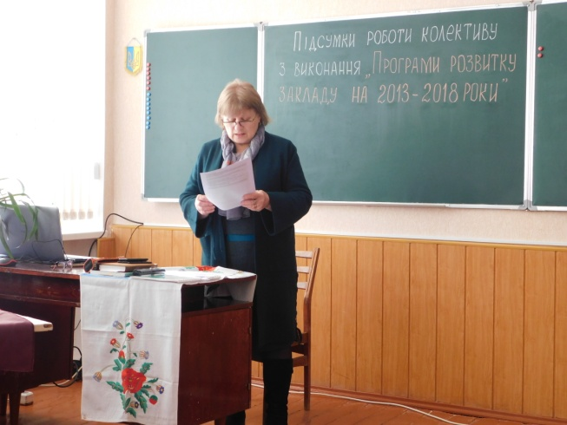
Етапи проведення педради
I етап – інформаційний
«Підсумки роботи колективу з впровадження проблеми «Розвиток ключових компетенцій і творчості учнів шляхом створення оптимального освітнього середовища в умовах сільської школи»
Виступ директора Таранкової Світлани Володимирівни: пояснення мети та змісту, постановка завдань для учасників педради, визначення регламенту.

Slide 9
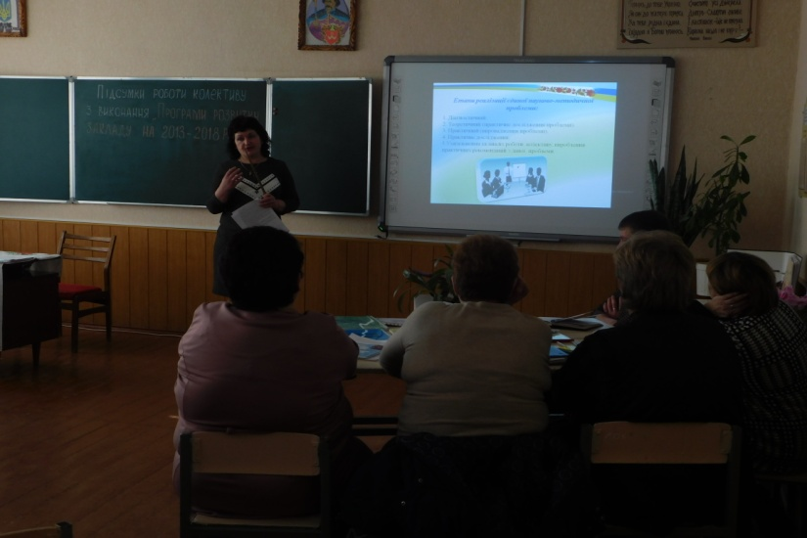
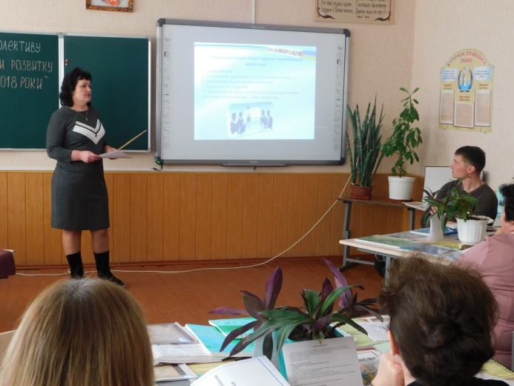
Етапи проведення педради
I етап – інформаційний
Підсумки роботи колективу з впровадження проблеми «Розвиток ключових компетенцій і творчості учнів шляхом створення оптимального освітнього середовища в умовах сільської школи» відповідно до Програми розвитку школи на 2013 – 2018 роки.
Виступ заступника директора з навчально-виховної роботи Романюк С.О. : “Підсумки роботи колективу з впровадження методичної проблеми «Розвиток ключових компетенцій і творчості учнів шляхом створення оптимального освітнього середовища в умовах сільської школи”

Slide 10
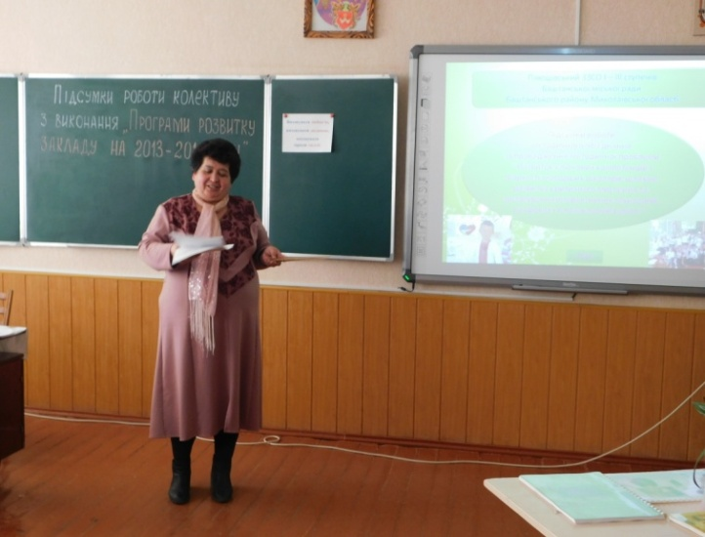
Етапи проведення педради
II етап – обговорення «Методична скарбничка»
Мета сучасної початкової школи – не просто давати знання, а формувати особистість, яка вміє і хоче вчитися, займає позицію активного суб’єкта діяльності.
Виступи членів МО вчителів початкових класів:
Боровик Т.В.
Береза Н.В.
Плоха В.М.
Сарафим О.М.
Сукманова О.В.
Чумаченко І.П.

Slide 11
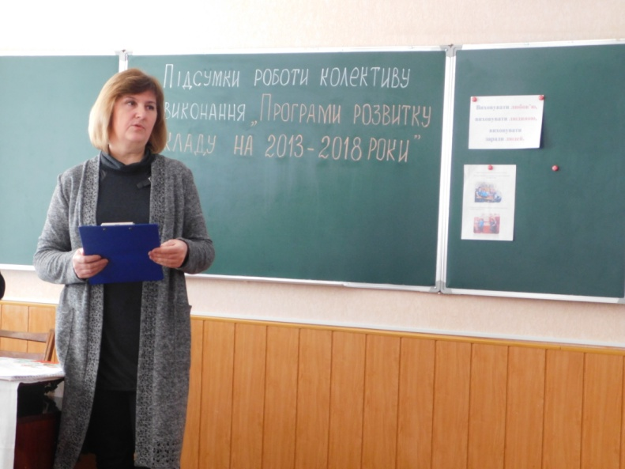
Етапи проведення педради
II етап – обговорення «Методична скарбничка»
Щоб виховати світлу, красиву Людину, сучасний вчитель має усвідомити всю благородність та серйозність свого призначення, бо учень – маленький Всесвіт, до якого треба шукати дорогу і розумом, і серцем.
Виступи членів МО суспільно-гуманітарного циклу:
Кузіва О.М.
Данилюк В.В.
Лободовська В.Й.
Чумаченко В.І.
Таранкова С.В.

Slide 12
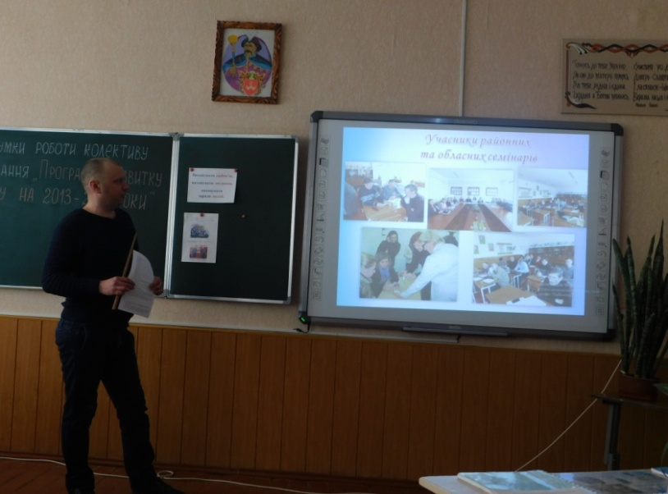
Етапи проведення педради
II етап – обговорення «Методична скарбничка»
Сучасний педагог повинен бути дослідником, який має високий рівень знань, володіє ефективною методикою викладання свого предмета, а також уміє творчо підходити до своїх повсякденних обов’язків і, звісно ж, прагнути до самовдосконалення.
Виступи членів МО вчителів природничо-математичного циклу: Тиць С.В.
Боровик Д.В.
Романюк С.О.
Щербина О.С.
Чумаченко П.П.

Slide 13
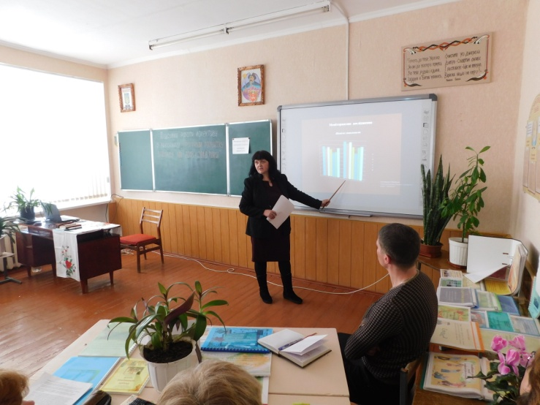
Етапи проведення педради
II етап – обговорення «Методична скарбничка»
Сучасний педагог повинен навчитися мистецтва виховної роботи, оволодіти новими технологіями виховного процесу та умінням створити умови для самореалізації учнів у сучасному суспільстві.
Виступи членів МО класних керівників :
Сарафим О.М., Сукманова О.В.,
Тиць С.В., Данилюк В.В.,
Кузіва О.М., Береза Н.В.,
Щербина О.С., Боровик Т.В.,
Чумаченко В.І., Плоха В.М.

Slide 14
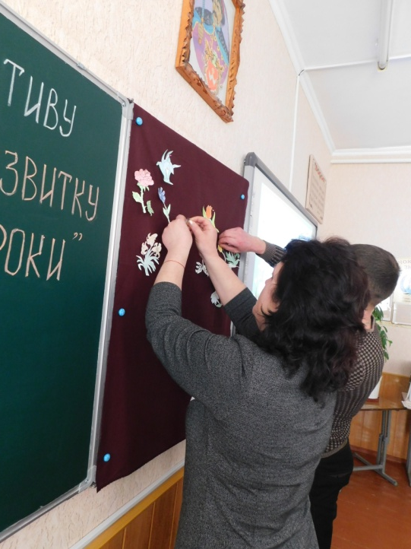
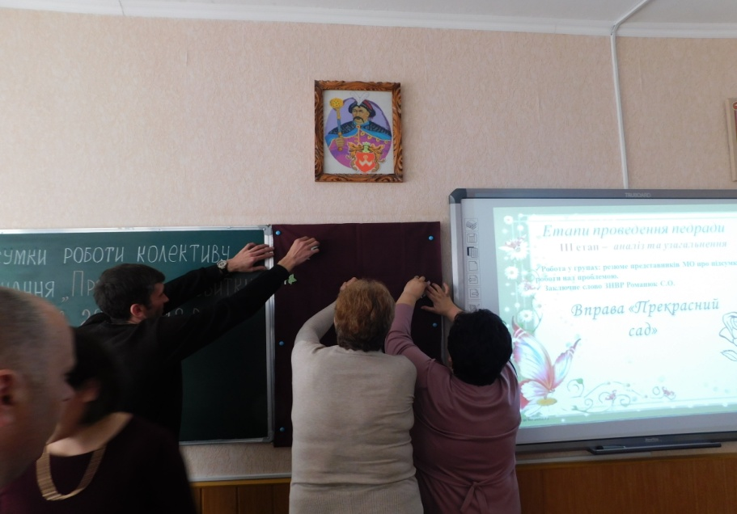
Етапи проведення педради
III етап – аналіз та узагальнення
Робота у групах: резюме представників МО про підсумки роботи над проблемою.
Заключне слово ЗНВР Романюк С.О.
Вправа «Прекрасний
сад»

Slide 15
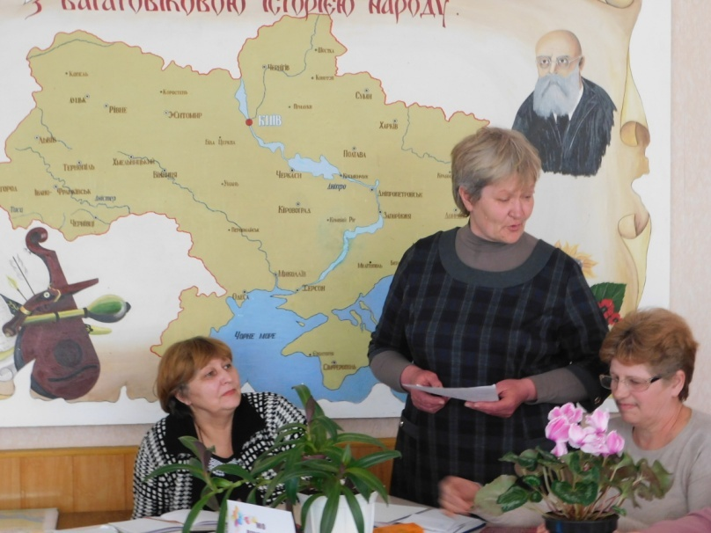
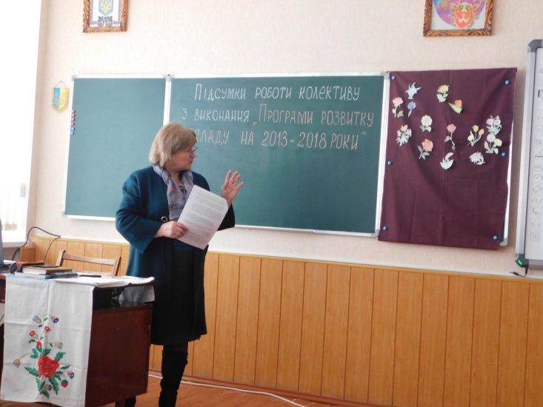
Етапи проведення педради
ІV етап – підсумковий: ухвалення колективного рішення.
Робота педагогічних працівників над проблемою спонукала кожного вчителя до підвищення свого фахового рівня; сприяла взаємному збагаченню членів колективу педагогічними знахідками, дала змогу молодим учителям учитися педагогічної майстерності в старших і досвідченіших колег, забезпечила підтримку в педагогічному колективі духу творчості, прагнення до пошуку.

Slide 16
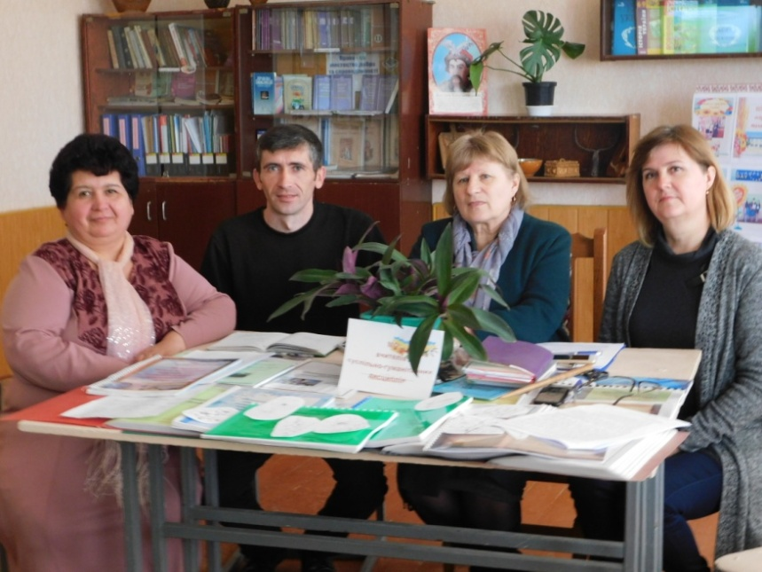
Щоб мати всі підстави для творчості, потрібно,
щоб саме ваше життя було змістовним. Генріх Ібсен
Про підсумки атестації педагогічних працівників:
психолого – педагогічний вернісаж ідей
«Від творчості педагога до творчого учня»

Slide 17
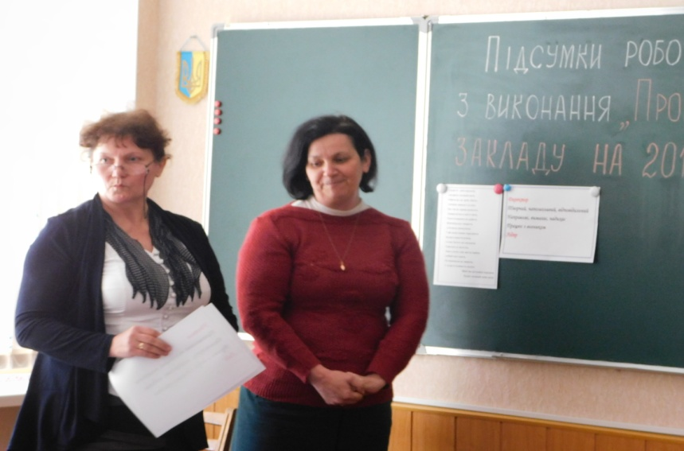
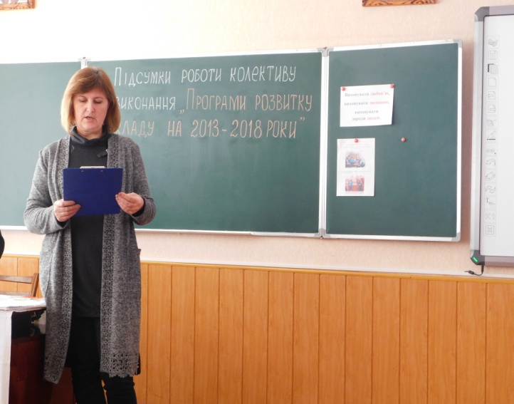
Презентація досвіду
Кузівої Ольги Миколаївни
Англійська мова – це ключ до успішного майбутнього. Викладає її у нашому закладі акуратна, талановита, справедлива та вимоглива й, водночас, терпляча і добра вчителька.

Slide 18
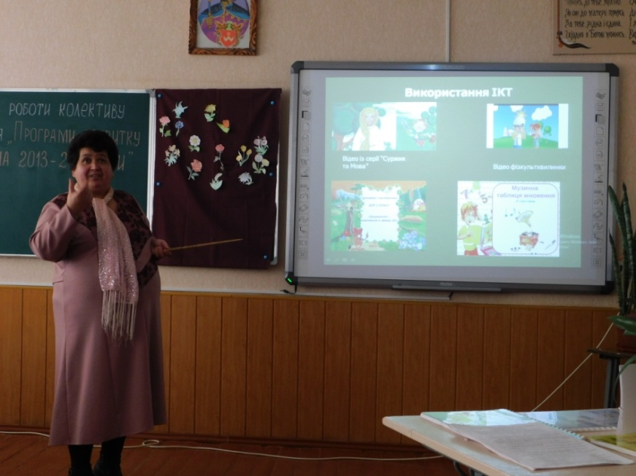
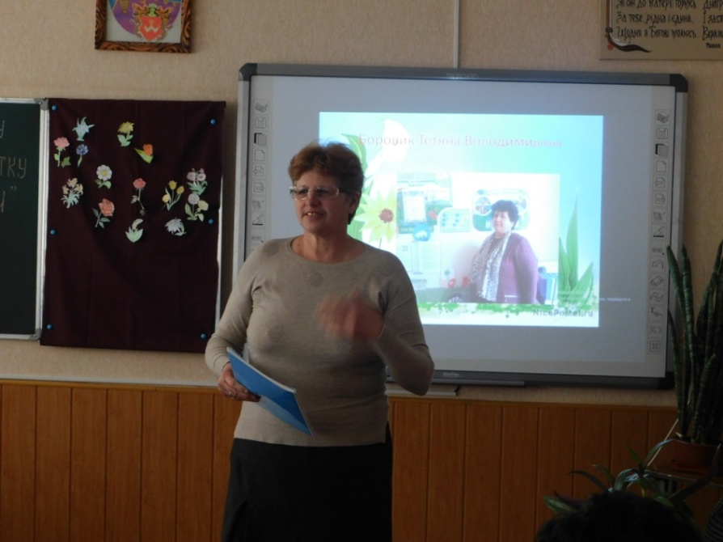
Презентація досвіду
Боровик Тетяни Володимирівни
Через простір рідного краю мандрує уже четвертий рік зі своїми вихованцями. У кожній дитині вона бачить насамперед людину, а потім — учня.

Slide 19
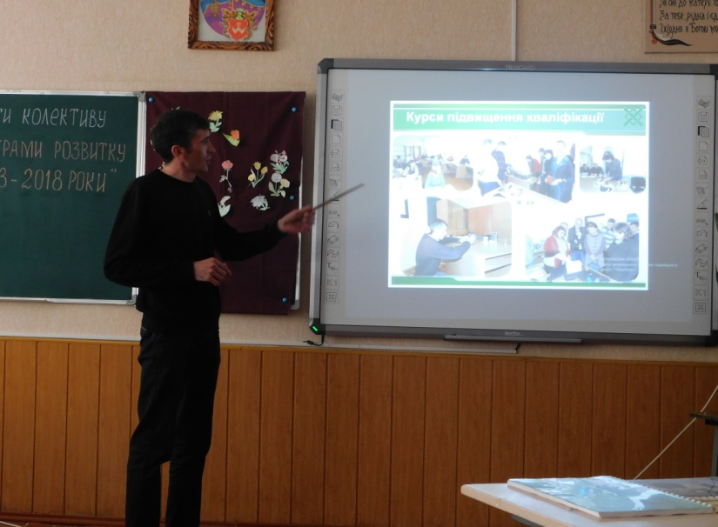
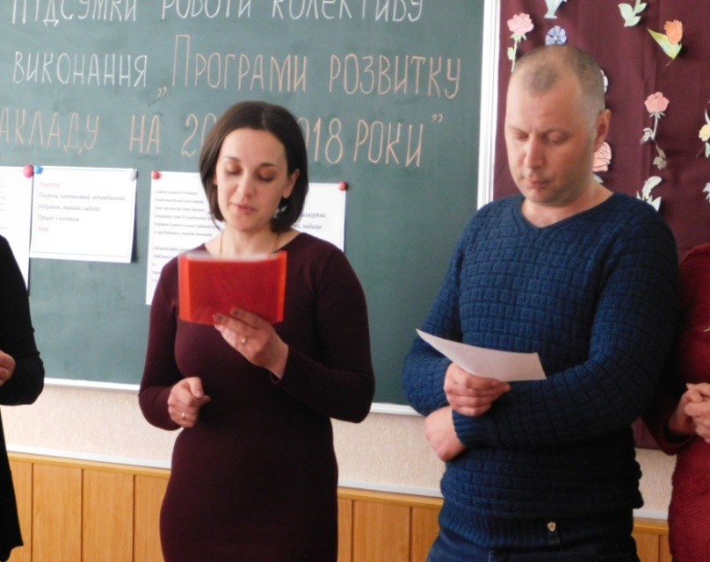
Презентація досвіду
Щербини Олександра Сергійовича.
Інтелігентний і ерудований, енергійний і відчайдушний вчитель, який представляв наш заклад на районному та обласному етапах Всеукраїнського конкурсу «Вчитель року» (2016/2017 н. р. - у номінації «Інформатика», районний та обласний етапи, 2017/2018 н. р. – у номінації «Фізика», районний етап)

Slide 20
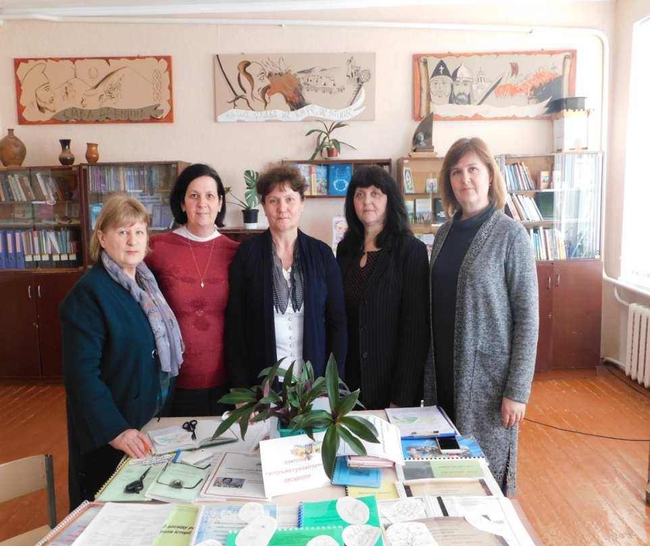
Завершальна рефлексія
Притча про трьох робітників
Мета: переконати учасників освітнього процесу у правильності
вибраного шляху.
Щастя і успішність вчителя багато в чому залежить від того, який сенс він вкладає у свою працю, як багато він працює над собою, своїм зростанням, своєю незамінністю.
Дякуємо вам за співпрацю!

Slide 21
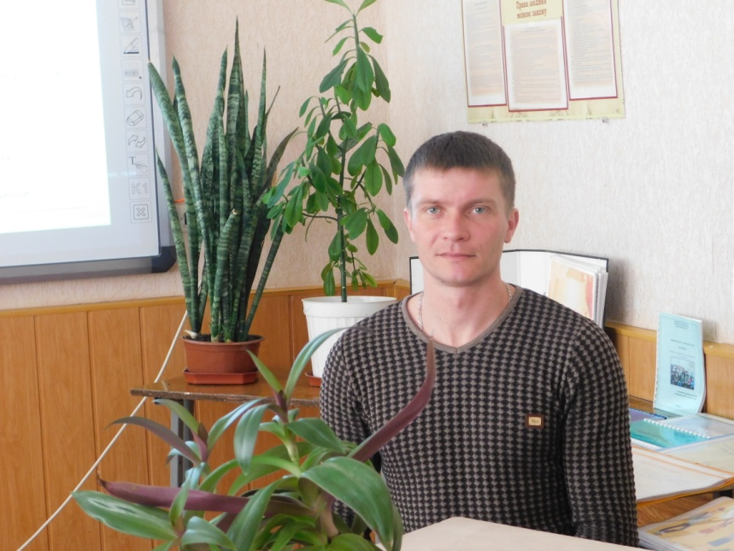
VІ етап Заключний.
Підсумок заняття
«Ми рідко думаємо про те, що ми маємо, зате – завжди про те, чого нам не вистачає».
Артур Шопенгауер

Slide 22
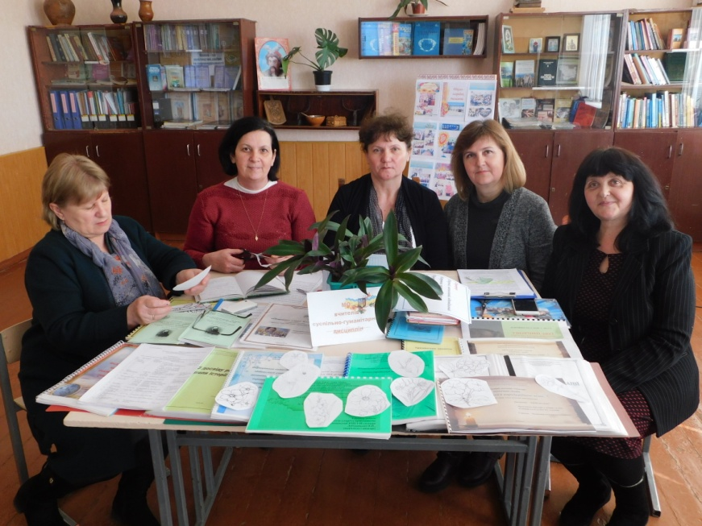
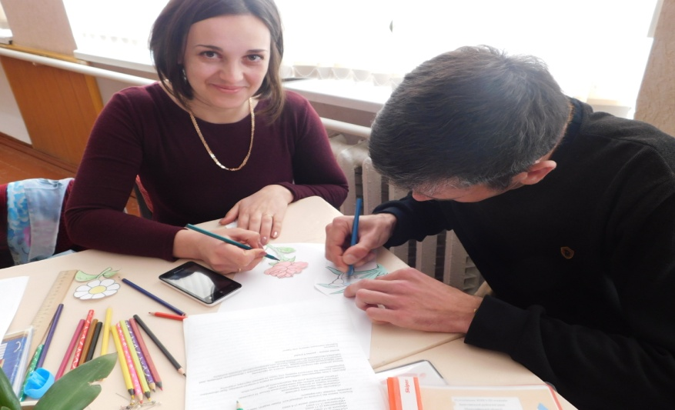
Пам’ятайте!
Головний вихователь – життя.
Основний вихователь – родина.
Справа вчителя – пов’язати одне з другим і додати щось від себе…

